Slide 1
软件系统分析与设计
Software System Analysis and Design

Slide 2
7.1引言
系统的体系结构用来描述系统各部分的结构、接口以及它们用于通信的机制。包括：
  逻辑体系结构：软件
  对系统的用例、类、对象、接口以及相互之间的交互和协作进行描述。
  物理体系结构：硬件
  对构件、节点的配置进行描述

Slide 3
7.1引言
逻辑体系结构：即软件系统体系结构。逻辑体系结构把系统的各种功能分配到系统的不同组织部分，并详细地描述各个组织部分之间是如何协调工作来实现这些功能的。
UML中通常采用包（图）的概念来描述逻辑体系结构。

Slide 4
7.1引言
一个复杂系统由很多个模型元素组成， 如对象类、结点、构件、接口、图等，为了清晰简洁描述一个复杂系统，通常将其分解成若干个较小的系统（子系统）。
UML中使用了“包”的概念，一个包相当于一个子系统。
包的定义回顾P91：在UML中，把组织模型的组块称为包。
包的实例是没有意义的。
包仅有在建模的时候有用，而不需要转换成可执行的系统。
包常用来描述逻辑体系结构。

Slide 5
7.1引言
逻辑体系结构模型的作用：
  指出系统应该具有的功能；
  为完成这些功能，涉及到哪些类，这些类之间如何相互联系；
  类和它们的对象如何协作才能实现这些功能；
  指明系统中各功能实现的先后时间顺序；
  根据软件系统体系结构模型，制定出相应的开发进度计划。

Slide 6
7.1引言
三层通用逻辑体系结构

Slide 7
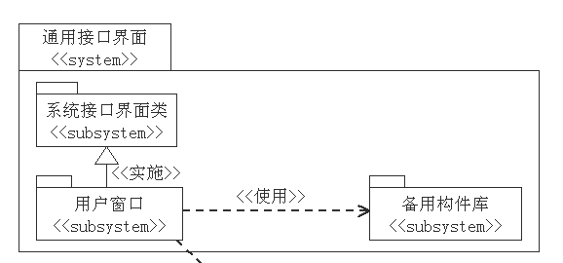
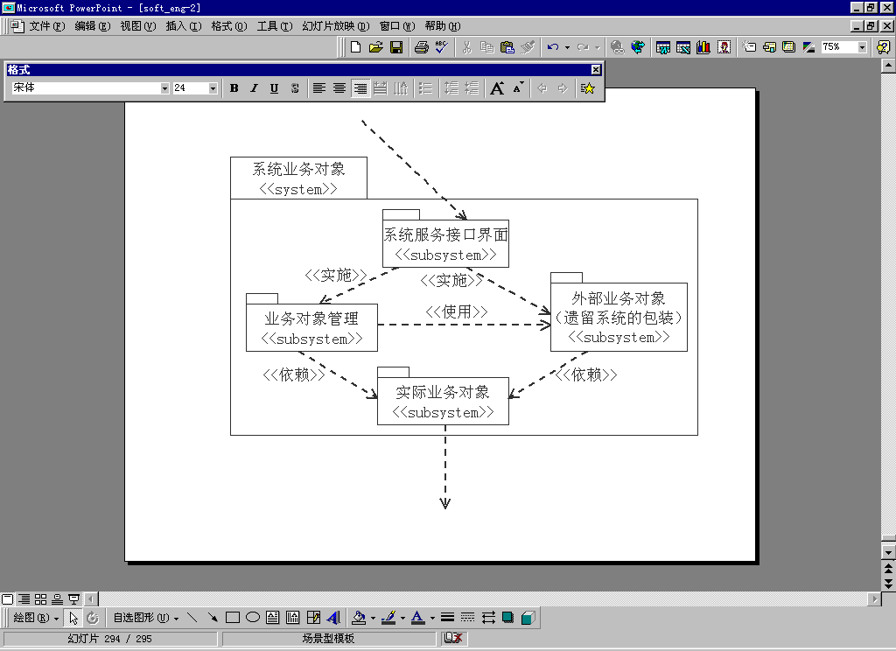
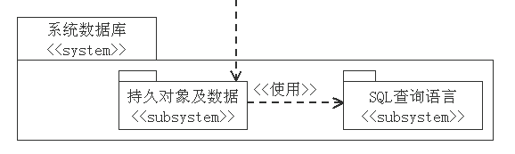
7.1引言
通用三层逻辑体系结构
  通用接口界面层：由系统接口界面类包、用户窗口包和备用构件库包组成。
  系统业务对象层：由系统服务接口界面包、业务对象管理包、外部业务对象（遗留系统的包装）包和实际业务对象包组成。
  系统数据库（持久对象和数据）层：由持久对象及数据包和SQL查询语言包组成。

Slide 8
7.1引言
三层结构的数据库应用模式的优点
    性能优势
    减少数据库连接
    增强系统的可靠性
    客户端分发方便
    集中业务逻辑

Slide 9
7.1引言
三层结构的数据库应用模式的优点
    性能优势：应用服务器承担了客户端的连接功能，只需要通过一个或者少量的连接来访问数据库服务器。数据库服务器可以专门处理实际的数据库访问操作，只需要维护少量的客户端连接，大大提高了效率。另外，应用服务器可以对客户端任务进行分析，对于相同的数据库数据请求，可以提供同一个数据集数据，避免了多次访问数据库服务器。
    减少数据库连接：可大大减少数据库服务器需要的客户端连接数目，减少投资。

Slide 10
7.1引言
三层结构的数据库应用模式的优点
    增强系统的可靠性：应用服务器处于数据库服务器和客户端之间，屏蔽了客户端和数据库服务器之间的直接连接。因此，当数据库服务器出现故障时，应用服务器可以自动连接后备数据库服务器，动态切换比较容易。应用服务器本身可以实现负载均衡的功能，将数据库访问请求分配给不同的数据库服务器，很容易提高系统的运行效率。由于应用服务器本身不维护数据库数据，因此当它出现故障时，很容易被替换成另外的应用服务器。

Slide 11
7.1引言
三层结构的数据库应用模式的优点
    客户端分发方便：三层结构中的客户端应用程序只包含用户界面程序和专门的三层数据库连接文件，由于不需要安装数据库访问引擎，可减少客户端安装程序的复杂度，便于客户端程序的分发。在业务逻辑更改的情况下不需要更改客户端程序，大大减少客户端程序升级次数。
    集中业务逻辑：应用服务器中可以集中放置一些通用的业务逻辑代码，这样更改业务逻辑代码时不影响客户端程序；和存储过程相比，可减少数据库服务器的负担；在其他项目开发时，可比较方便地重复利用业务逻辑代码。

Slide 12
7.1引言
物理体系结构：涉及系统的详细描述（根据系统所包含的硬件和软件）。
  显示了硬件的结构，包括不同的结点和这些结点之间如何连接
  图示了代码模块的物理结构和依赖关系
  展示了对进程、程序、构件等软件在运行时的物理分配。

Slide 13
7.1引言
UML中物理体系结构用构件图和配置图来描述。
  构件图：描述构件及其之间的互相依赖关系
    构件Component是定义了良好接口的物理实现单元，是系统中可替换的物理部件。一般情况下，构件表示将类、接口等逻辑元素打包而形成的物理模块。
  配置图：描述系统软件构件与硬件（节点）之间的关系

Slide 14
7.1引言
物理体系结构模型的作用：
  指出系统中的类和对象涉及的具体程序或进程；
  这些程序和进程的执行依赖具体计算机；
  标明系统中配置的计算机和其他硬件设备；
  并指明系统中各种计算机和硬件设备如何进行相互连接；
  明确不同的代码文件之间相互的依赖关系；
  如果修改某个代码文件，标明哪些相关（与之有依赖关系）的代码文件需要重新进行编译。

Slide 15
7.2 构件与构件图
构件（component）
  系统中遵从一组接口并提供实现的一个物理的、可替换的单元。
  构件是系统设计的模块化部分，它给出一组外部的接口，而隐藏了它的实现。
  对逻辑模型元素（如类）的物理实现。
  在系统中满足相同接口的构件可以自由地替换。
  软件复用的基本物理实现单元。

Slide 16
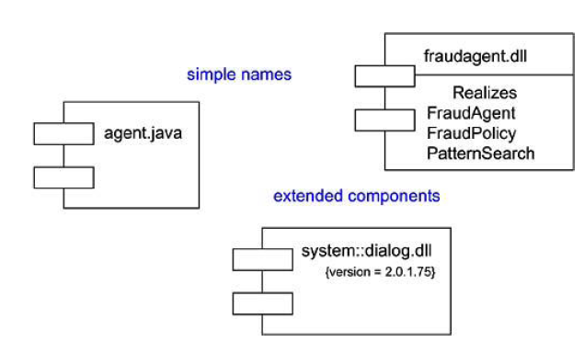
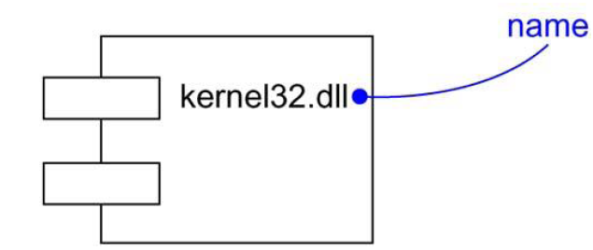
7.2 构件与构件图
  图符：简单名、路径名

Slide 17
7.2 构件与构件图
构件与类的关系：依赖关系
  相同点
  二者都有名称；
  都可以实现一组接口；
  都可以参与依赖、继承、关联等关系和交互；
  都可以被嵌套；
  都可以有实例。

Slide 18
7.2 构件与构件图
构件和类的不同点
抽象的方式不同：
  构件：是程序代码的物理抽象；构件可以驻留在节点上。
  类：是逻辑抽象；不能单独存在于节点上。
抽象的级别不同
  构件：表示一个物理模块，构件可以包含多个类；构件依赖它所包含的类
  类：表示一个逻辑模块，只能从属于某个构件，类通过构件来实现。
访问方式不同
  构件：不直接拥有属性和操作，只能通过接口访问其操作
  类：直接拥有自己的属性和操作，可以直接访问其操作
与包的关系不同
  构件：包可以包含成组的逻辑模型元素，也可以包含物理的构件
  类：一个类可以出现在多个构件中，却只能在一个包内定义。

Slide 19
7.2 构件与构件图
软件构件的特点
接口：用来描述一个构件所能提供的服务的操作的集合。
操作：构件通过消息传递方式进行操作，每个操作由输入输出变量、前置条件和后置条件来决定。
实例化：构件的实例化代表运行期间的可执行软件模块。
与配置环境的亲和性
能与同环境下其他构件进行交互
构件可以是可执行代码、二进制代码和源代码形式。
可替换的物理实体
系统的组成部分：构件可以在多个系统中复用

Slide 20
7.2 构件与构件图
构件的组织形式
  用包来组织构件。
  用构件之间的交互关系来组织构件。

Slide 21
7.2 构件与构件图
构件的分类 ：一般说来，构件就是一个实际文件
源代码构件（编译时构件/工作产品构件）：是实现一个或多个类的源代码文件，二进制代码构件和可执行程序构件都是由源代码构件经编译后产生的。构造型<<file>>，<<page>>，<<document>>。
二进制码构件（链接时构件）：是源代码构件经过编译后产生的目标代码。可以是目标代码文件、静态库文件、动态库文件（DLL）。构造型<<library>>。
可执行构件（运行时构件）：可执行程序。构造型<<application>>、<<table>>。

Slide 22
7.2 构件与构件图
构件的接口
  接口描述一个构件能提供服务的操作集合
    输出接口：构件实现接口，即构件被使用的接口
    输入接口：构件使用的接口，即使用其他构件的接口，构件必须遵从该接口并以此为基础来构造构件。
  一个构件可以既输出接口又输入接口。
  一个给定的接口，可以被一个构件输出，也可以被另一个构件输入，接口位于两个构件之间，隔断了它们之间的依赖关系，使得构件具有极好的封装性。
  接口是一个有操作而无实现的类，操作的实现由相应的构件来实施。

Slide 23
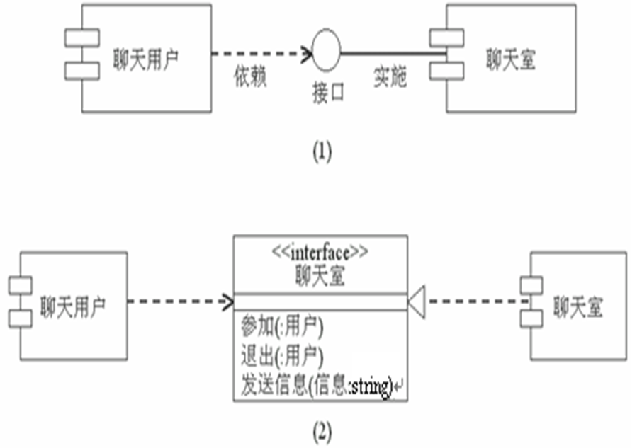
7.2 构件与构件图
  图符：长式、短式
  构件和接口之间的两种关系：使用接口的是依赖关系，实现接口的是实现关系。

Slide 24
7.2 构件与构件图
构件图
构件图显示构件类型的定义、内部结构和构件之间的依赖关系。
构件图可以显示构件之间的依赖关系，可以用来显示编译、链接或执行时构件之间的依赖关系。
系统的静态模型

Slide 25
7.2 构件与构件图
构件图可用于建立：
  系统业务模型
  系统开发管理模型
  系统实现模型
  系统物理配置模型
  集成系统模型

Slide 26
对源代码文件建模
根据一个客户的软件系统从C++源代码构件编译成相应的二进制代码（目标码）构件，最后通过连接成为可执行程序的过程，尝试画出一个构件图，表达源代码和可执行代码之间的实现模型：
  有三个源代码构件“main.cpp”、“comhnd.cpp”和“whnd.cpp”共同构成一个完整的客户软件源代码程序。这三个构件中，“main.cpp”构件需依赖（即调用）“comhnd.cpp”构件和“whnd.cpp”构件才能达到系统要求的完整功能。
  这三个源代码构件分别经过编译，产生相应的三个二进制代码构件：“main.obj”构件、“comhnd.obj”构件和“whnd.obj”构件，这三个二进制代码构件依赖于对应的三个源代码构件才能产生。
  三个二进制代码构件经过连接，形成一个可执行构件“client.exe”。可执行构件“client.exe”的产生依赖于对应的三个二进制代码构件；同时，它在执行过程中还要调用一个动态链接库“graphic.dll”才能完成系统要求的功能。（动态链接库可用注释节点表示。依赖关系也用虚线箭头表示）

Slide 27
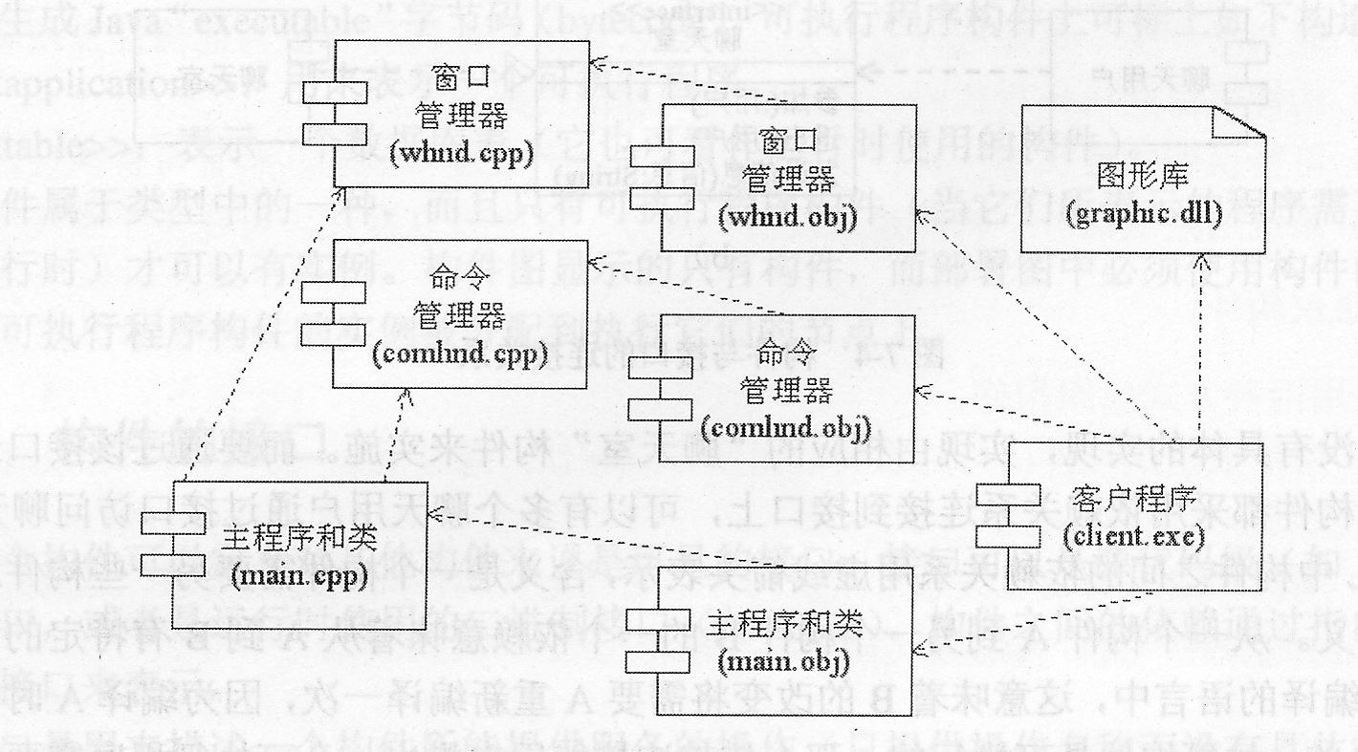
  有三个源代码构件“main.cpp”、“comhnd.cpp”和“whnd.cpp”共同构成一个完整的客户软件源代码程序。这三个构件中，“main.cpp”构件需依赖（即调用）“comhnd.cpp”构件和“whnd.cpp”构件才能达到系统要求的完整功能。
  这三个源代码构件分别经过编译，产生相应的三个二进制代码构件：“main.obj”构件、“comhnd.obj”构件和“whnd.obj”构件，这三个二进制代码构件依赖于对应的三个源代码构件才能产生。
  三个二进制代码构件经过连接，形成一个可执行构件“client.exe”。可执行构件“client.exe”的产生依赖于对应的三个二进制代码构件；同时，它在执行过程中还要调用一个动态链接库“graphic.dll”才能完成系统要求的功能。（动态链接库可用注释节点表示。依赖关系也用虚线箭头表示）

Slide 28
7.2 构件与构件图
构件图建模步骤
确定构件
说明构件
标识构件之间的联系：输入接口、输出接口
组织构件：对于复杂的大系统，采用包的形式组织构件，形成清晰的结构层次图。

Slide 29
7.2 构件与构件图
构件图建模步骤
确定构件
按以下几方面分析系统，从中寻找和确定构件：
•系统组成结构：根据系统的功能和结构模块，从方便管理出发确定构件
•软件复用：考虑在同领域不同系统或更大范围内进行软件复用，据此来确定构件
•物理结点配置：根据网络计算机（结点）分布的配置来确定构件
•系统归并：将关系密切的可执行程序及与之相关的持久对象库归并一个构件
•确定构件成分：每个构件找出并确定相关的对象类及各种接口等

Slide 30
7.2 构件与构件图
构件图建模步骤
说明构件
利用构造型来说明构件的性质：
•UML 标准构造型：
<<file>>、<<page>>、<<document>>，<<library>>, <<application>>和<table>>。
•开发者自定义新的构造型

Slide 31
7.2 构件与构件图
构件图建模步骤
标识构件之间的联系
确定构件之间通过接口依赖产生的联系：
• 输出接口：构件实现接口，即构件被使用的接口。一个构件可有多个输出接口。
• 输入接口：构件使用的接口，即使用其他构件的接口。构件必须遵从该接口并以此为基础来构造构件。一个构件可遵从多个输入接口。
一个构件可以既是输入接口又是输出接口。

Slide 32
7.2 构件与构件图
构件图建模步骤
组织构件：对于复杂的大系统，采用包的形式组织构件，形成清晰的结构层次图。

Slide 33
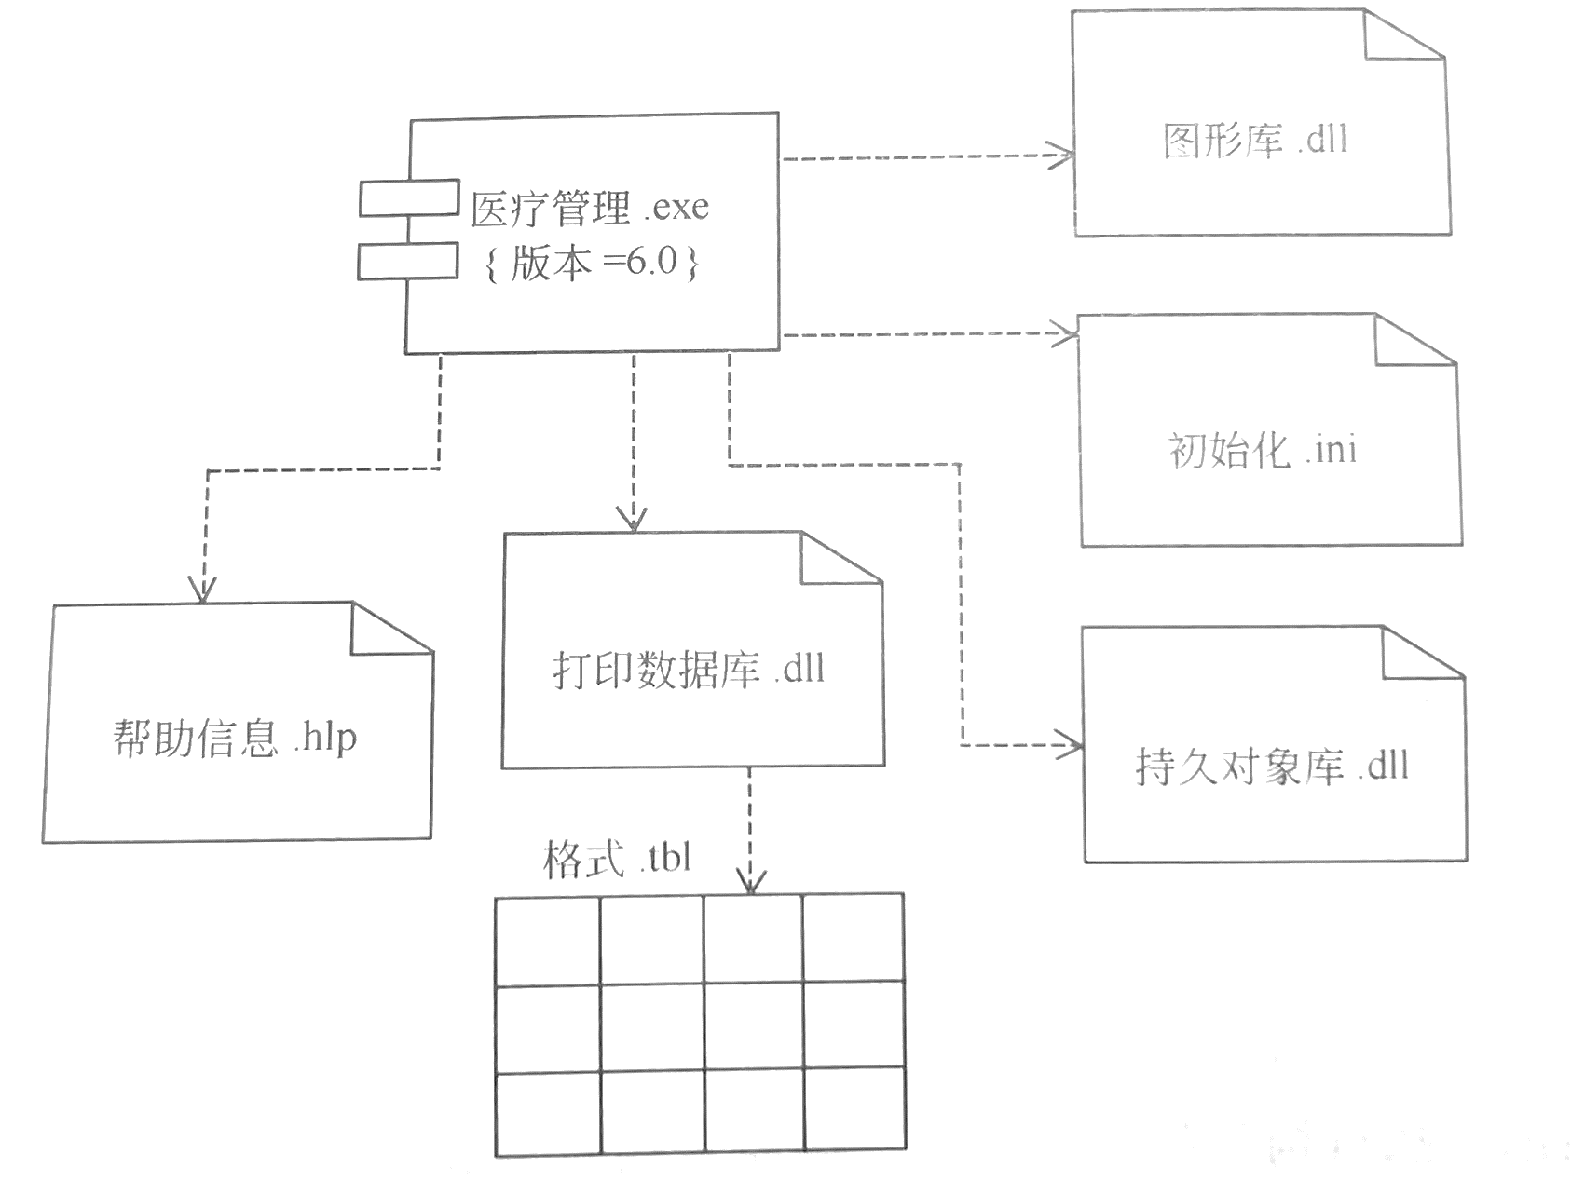
7.2 构件与构件图
医院诊疗管理系统构件图

Slide 34
7.2 构件与构件图
构件描述的方法与技巧
一个结构良好的构件应具备的特点
  从物理结构上对软件系统进行抽象；
  提供一组小的、定义完整的接口实现；
  构件应包含与其功能有关的一组类，以便满足接口要求；
  与其它构件相对独立，构件之间一般只有依赖和实现的关系。
在UML中绘制一个构件时应掌握的技巧
  为构件标识一个能准确表达其意义的名字；
  接口一般采用短式图符表示；
  只在必须显示接口的操作（不展示不能清楚描述构件的功能）时才用长式表示；
  只显示那些对理解构件功能有重要影响的接口；
  构件为源代码或库时，注意显示有关版本标记。

Slide 35
7.2 构件与构件图
构件图描述的方法与技巧
一个结构良好的构件图应具备的特点
  侧重描述系统静态视图的某一侧面；
  只包含那些对描述该侧面内容有关的模型元素；
  提供与抽象层次一致的描述，只显示有助于理解该构件图的必要的修饰；
  图形不要过于简化，以防产生误解。
绘制一个构件图时应注意的问题
  为构件图标识一个能准确表达其意义的名字；
  摆好各个构件的位置，尽量避免连接线的交叉；
  语义相近的模型元素尽量靠近；
  用注解和颜色提示重点部位；
  谨慎采用自定义构造型元素；
  采用尽量少的图符标记描述构件图，保持所有构件图风格一致。

Slide 36
7.3 部署图
部署图
部署图也称配置图，用来描述系统硬件的物理拓扑结构以及在此结构上执行的构件。
部署图描述了处理器、设备和软件构件运行时的体系结构。在这个体系结构上可以看到某个节点上在执行哪个构件，在构件中实现了哪些逻辑元素（类、对象、协作等），最终可以从这些元素追踪到系统的需求分析（用例图）。

Slide 37
7.3 部署图
部署图
并不是所有系统都需要建立配置图，一个单机系统只需要建立包图或者构件图就可以。配置图主要用于在网络环境下运行的分布式系统或嵌入式系统的建模。
配置图可以显示计算机节点的拓扑结构和通信路径、节点上执行的软构件、软构件包含的逻辑单元等。特别是对于分布式系统，配置图可以清楚描述系统中的硬件设备的配置、通信以及在各个硬件设备上各种软构件和对象的配置。因此，配置图是描述任何计算机应用系统的物理配置或逻辑配置的有力工具。

Slide 38
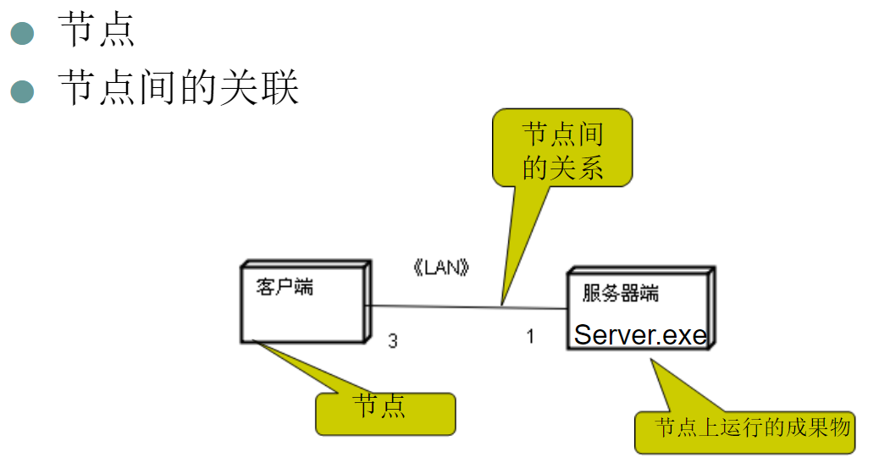
7.3 部署图
部署图
部署图的基本元素有节点、连接、构件、对象、依赖等。

Slide 39
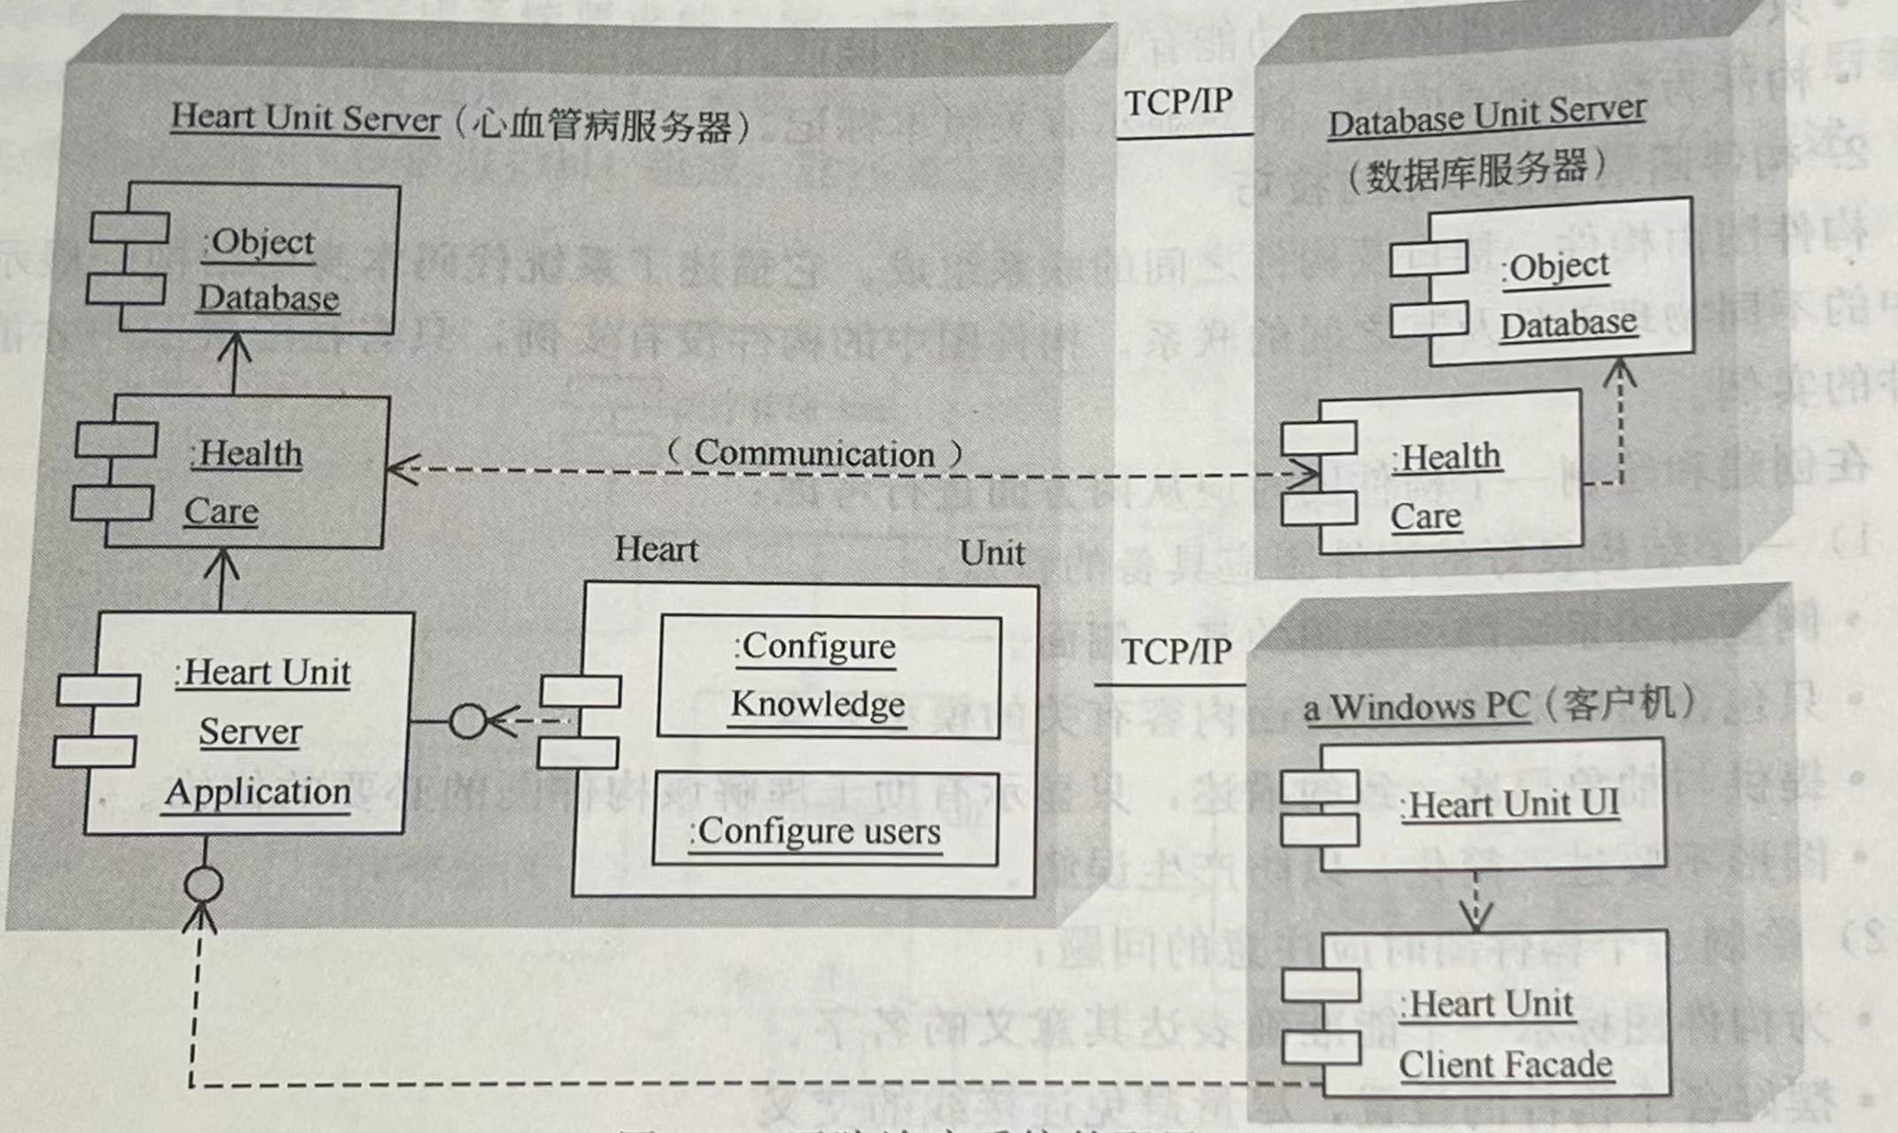
7.3 部署图
部署图—医院诊疗系统配置图

Slide 40
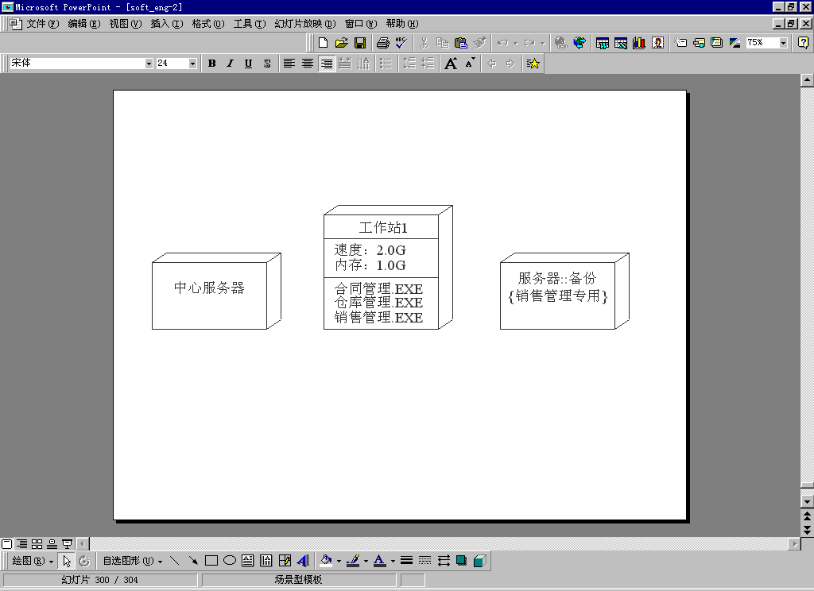
7.3 部署图
节点
  节点是运行时的计算资源，通常计算资源至少有一个存储器和良好的处理能力，如计算机、设备等。
  图符：节点用三维立方体表示，中间写上节点名。长式、短式；简单名、路径名。

Slide 41
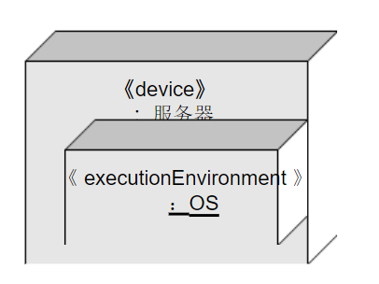
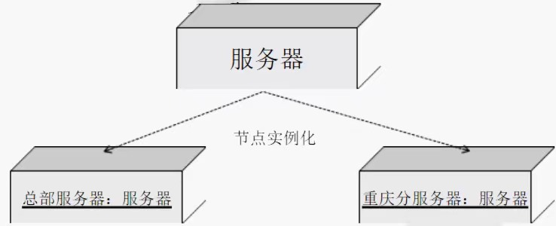
7.3 部署图
节点可以用标记值{ }说明节点的性质。
  节点既可看作类型，也可看作实例。当节点被看作实例时，节点名应有下划线。
节点通过构造型来区分不同种类的资源。如<<printer>> <<router>> <<carcontroller>>等符号表示特定的设备类型。

Slide 42
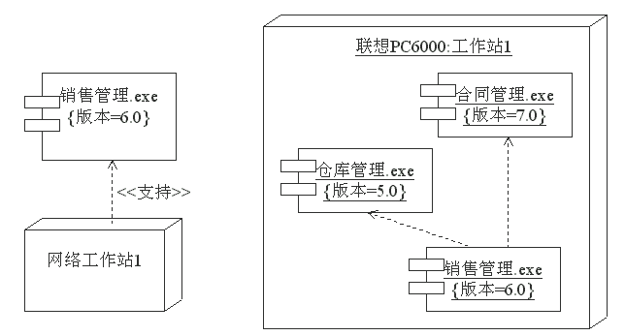
7.3 部署图
节点与构件：构件实例可在节点实例上驻留并执行，也可迁移。

Slide 43
7.3 部署图
节点与构件：构件实例可在节点实例上驻留并执行，也可迁移。

Slide 44
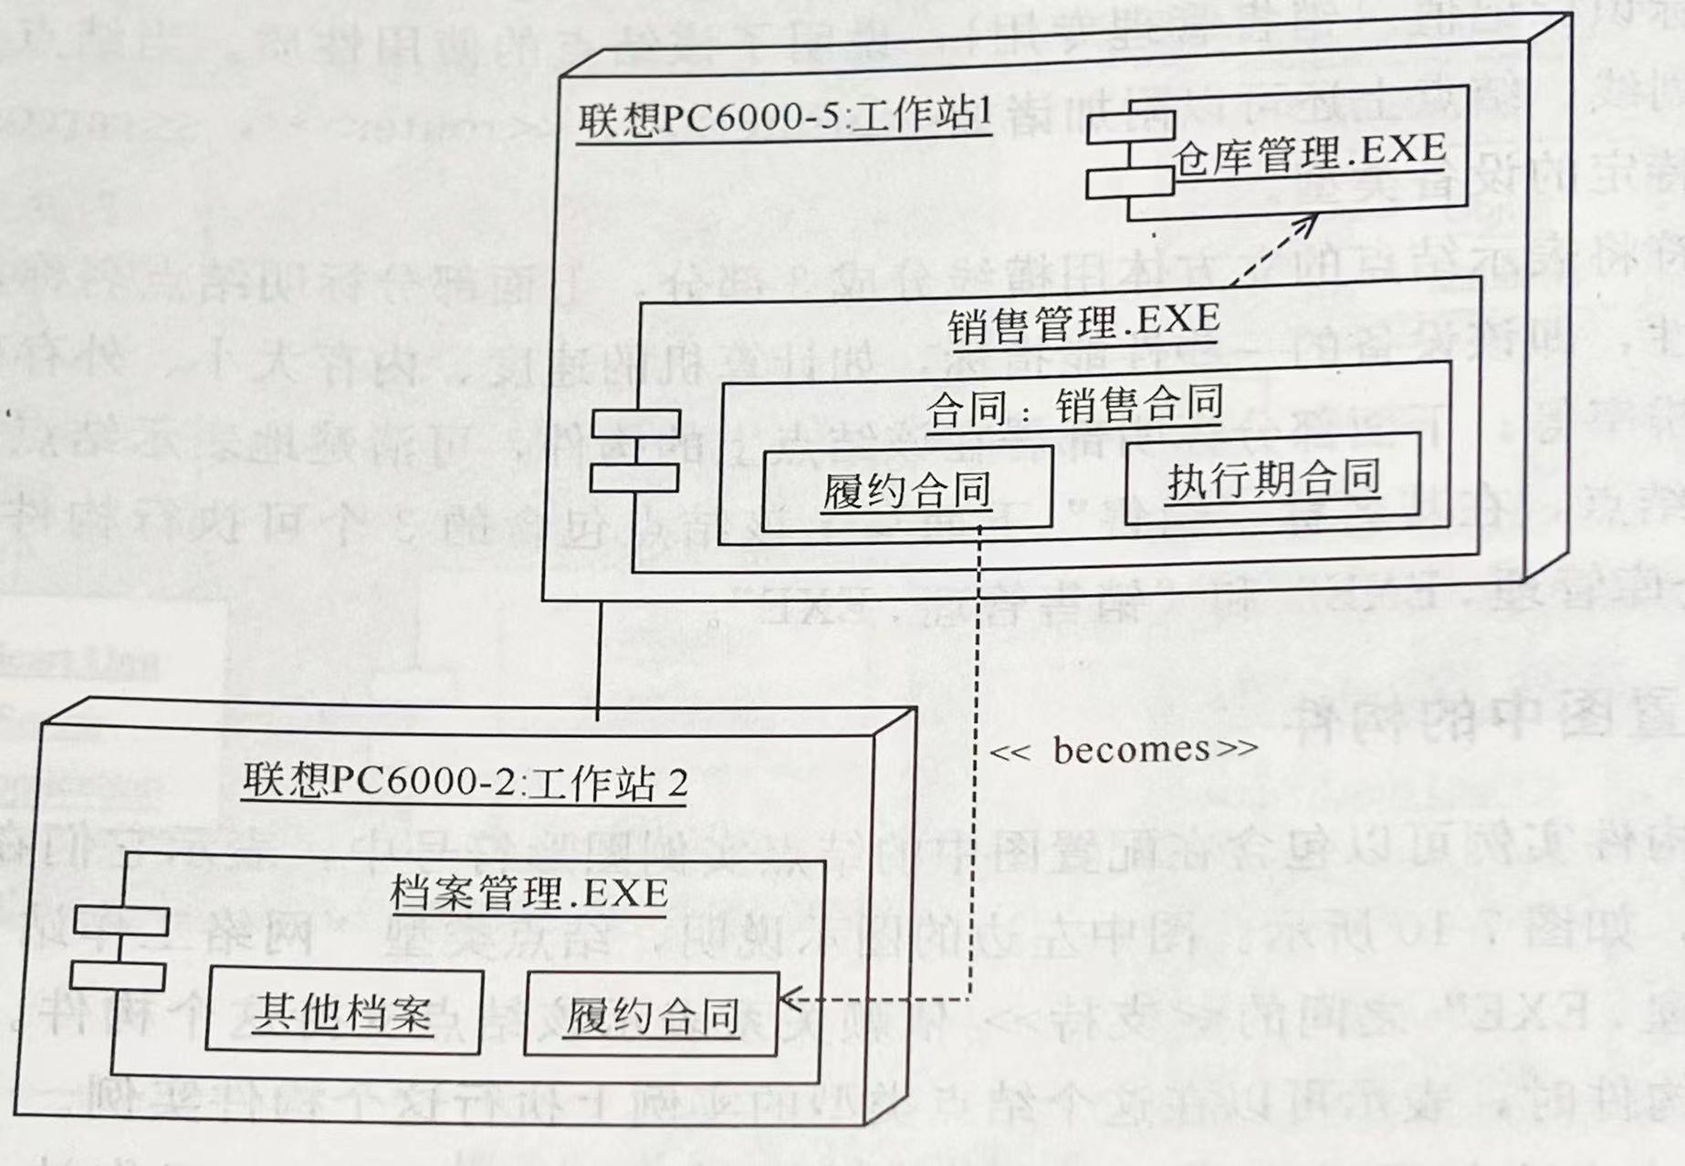
7.3 部署图
节点与对象：一个对象也可以画在配置图中的节点实例中，表明它驻留在该节点上，还可用嵌套的方式把对象画在一个构件实例中或者另一个对象中。

Slide 45
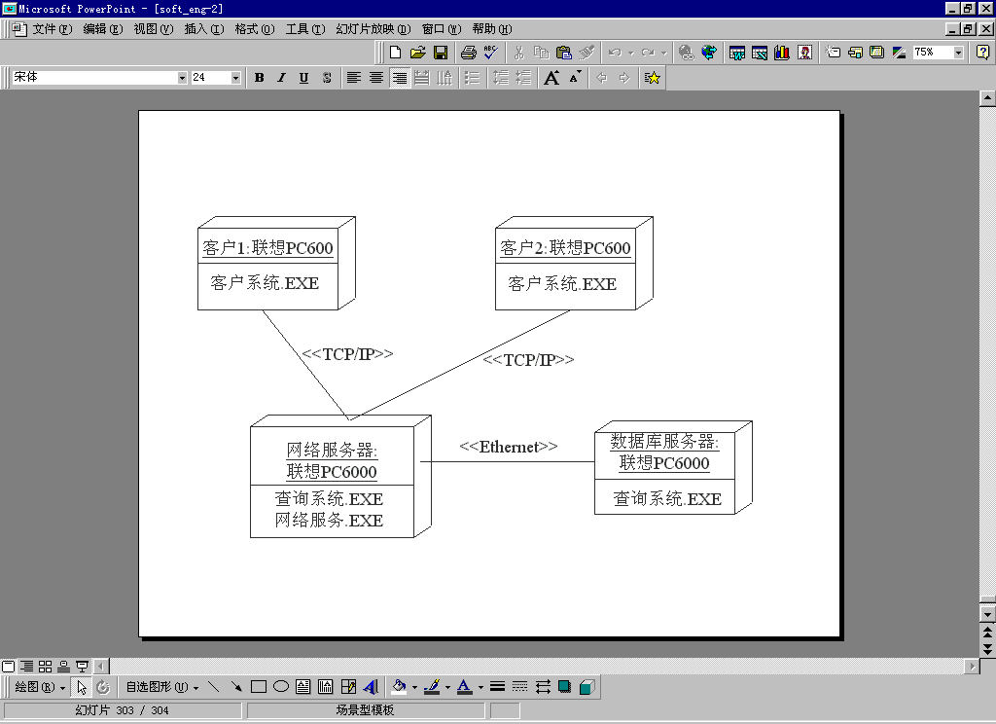
7.3 部署图
节点之间的关联，在UML中称为连接（Connection）
节点之间的通信关联：表示通信路径，用直线表示，可用构造型来区分不同种类的通信路径，如<<TCP/IP>>。

Slide 46
7.3 部署图
节点和构件之间的依赖联系：
  “支持”依赖联系：同一个节点上的构件与节点之间的支持依赖关系，其实现是该构件驻留在这个节点上。用构造型<<supports>>表示。
  “成为”依赖关系：一个分布式系统中不同节点上驻留的构件或对象之间的迁移依赖关系，用构造型<<becomes>>表示。
利用节点可以对单机式、嵌入式、客户/服务器式和分布式网络系统的拓扑结构中的处理器和设备建模。

Slide 47
7.3 部署图
部署图建模步骤
确定节点：根据硬件设备和软件体系结构的功能要求统一考虑系统的节点。
确定驻留构件
注明节点性质
确定节点之间的联系
绘制部署图

Slide 48
7.3 部署图
部署图建模步骤
确定节点：根据硬件设备和软件体系结构的功能要求统一考虑系统的结点。
•根据硬件设备的配置如系统使用的服务器、工作站、交换机、网络设备和输入/输出设备等确定结点。因为计算机能处理信息和执行构件，一般将一台计算机作为一个结点，一个设备也看做一个结点，设备一般不能执行构件，但它是系统与外界交互的接口。
•根据软件体系结构功能要求，确定网络服务器、应用服务器、数据库服务器、客户机、数据库等。
•结点的大小：根据需要，以方便用户与开发人员交流为准。
• 描述属性：描述硬件结点的速度、容量等特性。

Slide 49
7.3 部署图
部署图建模步骤
确定驻留构件
根据软件体系结构和系统功能要求分配相应构件驻留到结点上。
注明结点性质
用UML标准的或自定义的构造型描述结点的性质。

Slide 50
7.3 部署图
部署图建模步骤
确定结点之间的联系
如果是简单通信联系，用关联连接描述结点之间的联系；可在关联线上标明使用的通信协议或网络类型。对于分布式系统，应当注意各结点驻留的构件或对象之间迁移的依赖联系，以构造型<<becomes>>声明。
绘制配置图
对于一个复杂的大系统，可以采用打包的方式对系统的众多结点进行组织和分配，形成结构清晰具有层次的配置图。注意，每个包中结点名称要具有唯一性，还要注意包与包之间的联系。

Slide 51
7.3 部署图
企业综合信息管理系统-销售管理子系统
1. 确定节点
该系统使用硬件设备包括：3台联想PC600计算机作为终端机，1台联想PC6000高性能大容量计算机作为网络数据库服务器。2台Ls1000激光打印机，采用<<Ethernet>>网络连接系统。根据软件体系结构功能要求，需要一个网络数据库服务器，三个客户机等四个节点。一台激光打印机作为网络共享，另一台打印机作为仓库管理专用。

Slide 52
7.3 部署图
企业综合信息管理系统-销售管理子系统
2. 描述节点属性
该系统各个节点计算机的性能指标为：
联想PC600：速度1.6GHz，内存容量1GB，自带硬盘容量：60GB
联想PC6000：速度2GHz，内存容量6GB，自带硬盘容量：400GB

Slide 53
7.3 部署图
企业综合信息管理系统-销售管理子系统
3. 确定各个节点驻留的构件
作为客户机的3个节点，分别驻留：销售管理构件、仓库管理构件、合同管理构件。网络数据库服务器节点驻留数据库对象。
4. 确定各个节点之间的联系
作为客户机的3个节点之间是简单通信联系，采用<<TCP/IP>>通信协议，3个客户机和数据库服务器之间采用<<Ethernet>>网连接。一台激光打印机作为网络共享，另一台打印机为仓库管理专用。各节点之间通过相互连接的实线段（关联）连接成一个局域网系统，注意在各连接线端上标识出关联的内容。

Slide 54
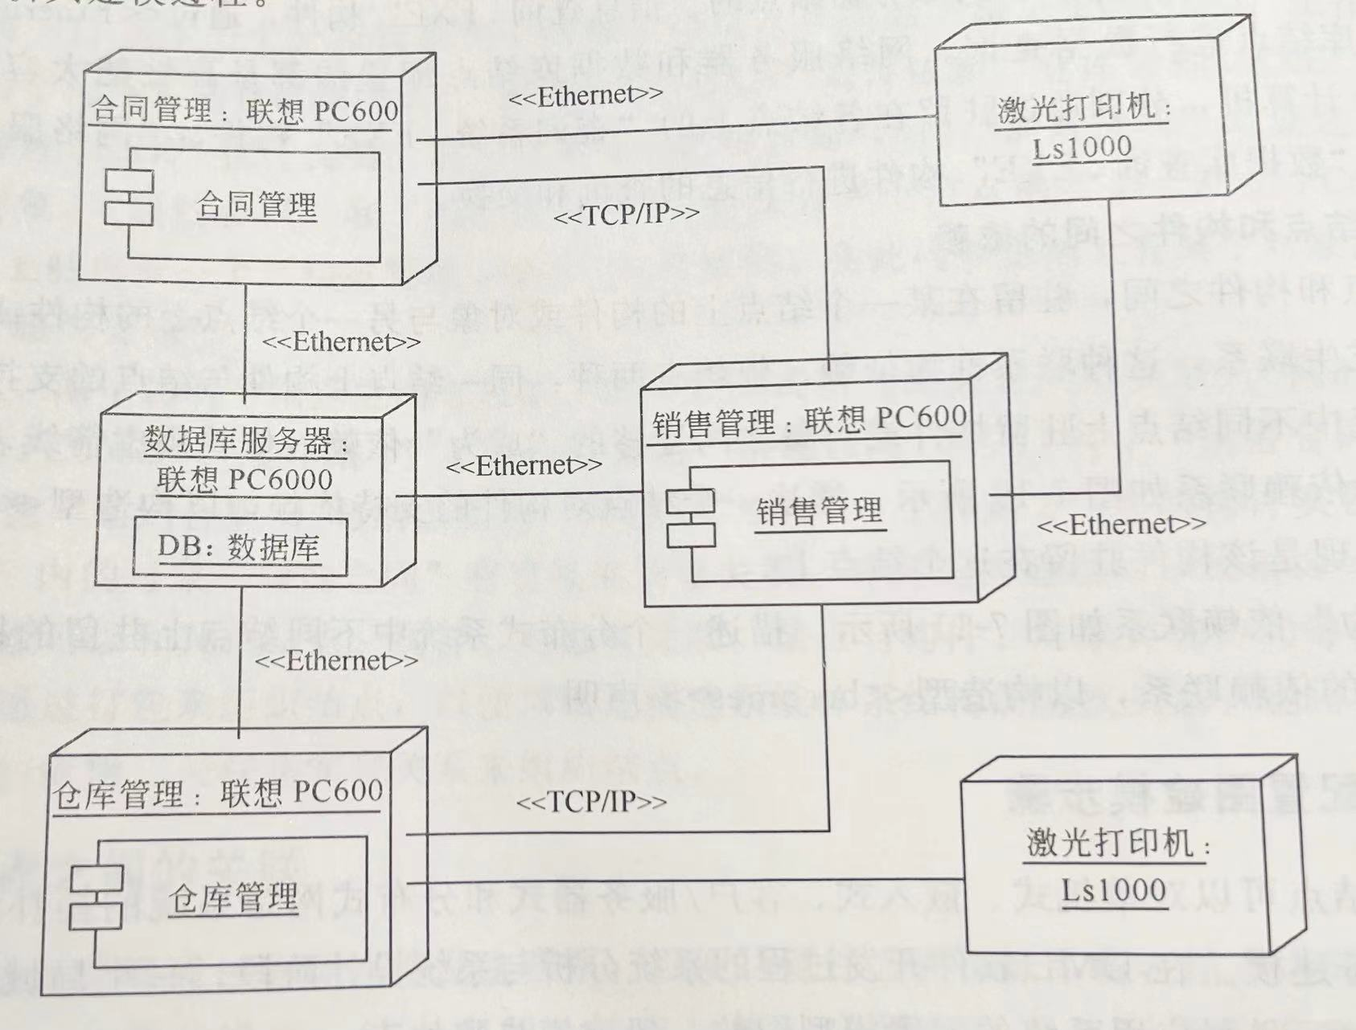
7.3 部署图
企业综合信息管理系统-销售管理子系统

